Slide 1

CHÀO ĐÓN CÁC EM
ĐẾN BÀI HỌC MỚI!

Slide 2

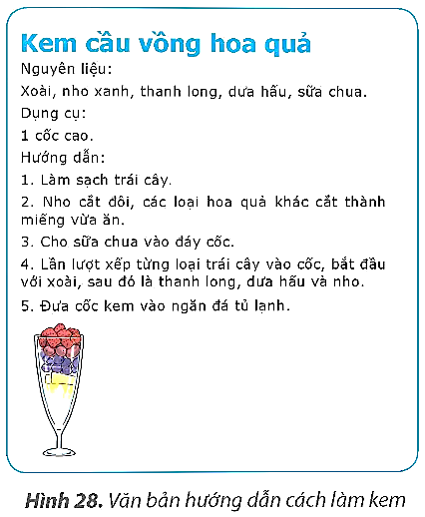

KHỞI ĐỘNG
Thảo luận nhóm
Thảo luận và trả lời câu hỏi trong phần Khởi động (SGK tr.29).
Em hãy góp ý về hình thức của văn bản trong Hình 28 bằng cách chỉ ra hai điều tích cực và một điều em mong muốn thay đổi.

Slide 3
KHỞI ĐỘNG
Thảo luận nhóm
Thảo luận và trả lời câu hỏi trong phần Khởi động (SGK tr.29).
Hai điều tích cực:
Không có lỗi chính tả.
Hình ảnh minh hoạ đẹp mắt.
Một điều muốn thay đổi: Hình ảnh cần đặt ở vị trí phù hợp hơn.

Slide 4
CHỦ ĐỀ 5: ỨNG DỤNG TIN HỌC
BÀI 6. ĐỊNH DẠNG KÍ TỰ
VÀ BỐ TRÍ HÌNH ẢNH
TRONG VĂN BẢN

Slide 5


NỘI DUNG BÀI HỌC
Định dạng kí tự và bố trí hình ảnh trong văn bản
1
Thực hành định dạng kí tự và bố trí hình ảnh trong văn bản
2

Slide 6
1
ĐỊNH DẠNG KÍ TỰ VÀ BỐ TRÍ HÌNH ẢNH TRONG VĂN BẢN

Slide 7

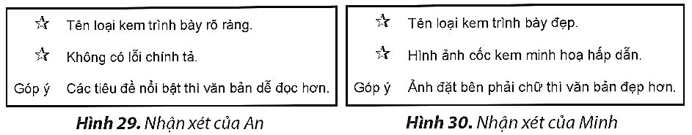
  Định dạng kí tự cho văn bản để văn bản dễ đọc, dễ nhớ.
  Hình ảnh minh họa trong văn bản cần được để ở vị trí hợp lí.

Slide 8


a) Định dạng kí tự
Để định dạng kí tự trong phần mềm soạn thảo văn bản, em cần thực hiện như thế nào?
Chọn phần văn bản.
Sử dụng các lệnh trong nhóm lệnh Font của dải lệnh Home.

Slide 9
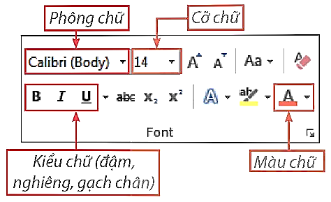
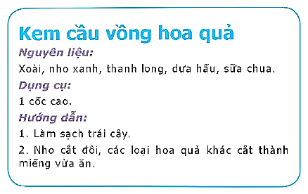
a) Định dạng kí tự
Hình 31. Các lệnh định dạng kí tự
Hình 32. Kết quả định dạng thực hiện nhận xét của An

Slide 10

a) Định dạng kí tự
Nhận xét về văn bản sau khi được định dạng theo nhận xét của An.
Hình 32. Kết quả định dạng thực hiện nhận xét của An

Slide 11

a) Định dạng kí tự
Các tiêu đề của văn bản ở Hình 32 đã được định dạng để nổi bật, giúp em dễ đọc và dễ ghi nhớ hơn.
Hình 32. Kết quả định dạng thực hiện nhận xét của An

Slide 12
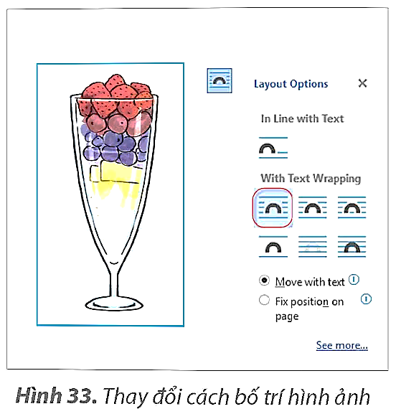



b) Thay đổi cách bố trí hình ảnh trong văn bản
  Cách thay đổi bố trí hình ảnh:
  Chọn hình ảnh và nháy chuột vào lệnh xuất hiện ở bên cạnh hình ảnh.
  Nháy chuột chọn một cách bố trí hình ảnh trong bảng chọn.
Trình bày cách thay đổi bố trí hình ảnh.

